Slide 1
Дифференциация звуков
Р-Рь

Slide 2
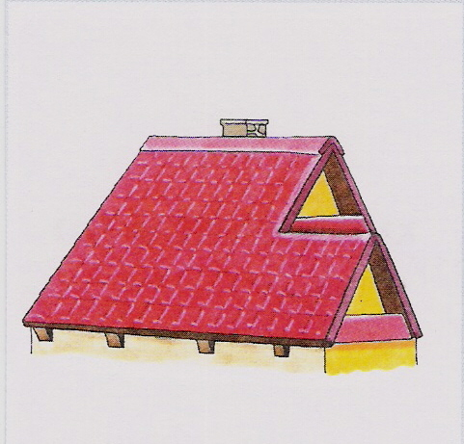
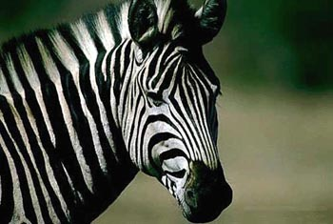
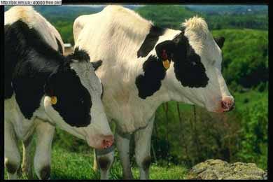
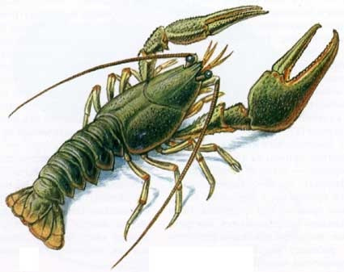
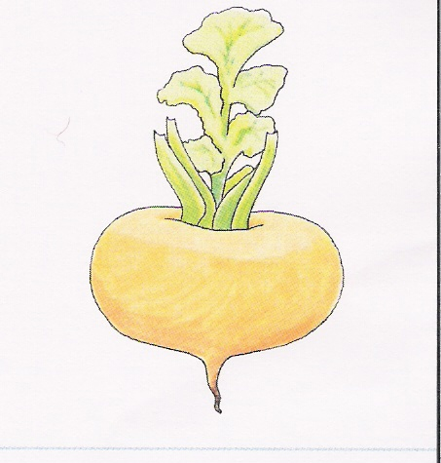
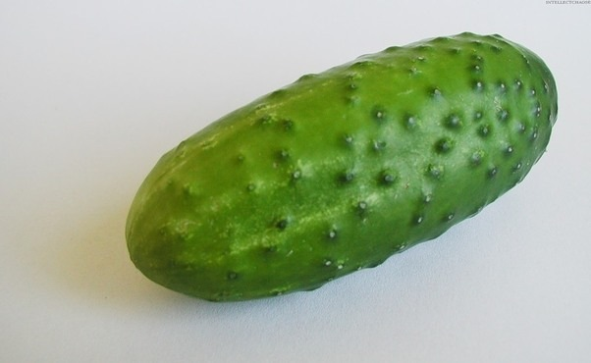
Назови слова

Slide 3
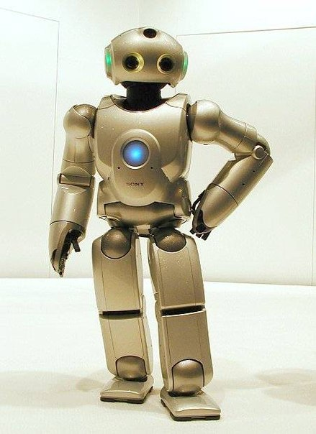
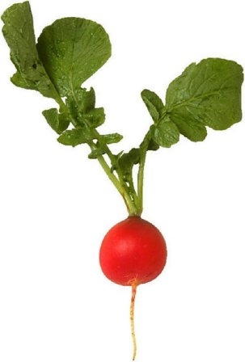
На какой звук начинаются слова

Slide 4
Порычи как тигр
р
р
р
р
р
р
р

Slide 5
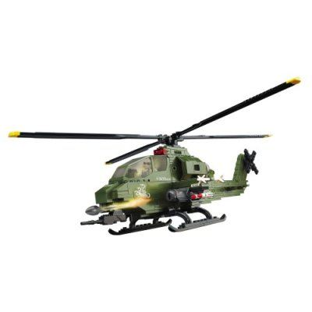
Р
р
р
Сколько в слове звуков, столько и кружочков. Синими кружочки обозначают твердые согласные звуки, а зеленые – мягкие.
Соотнеси картинку и схему.

Slide 6
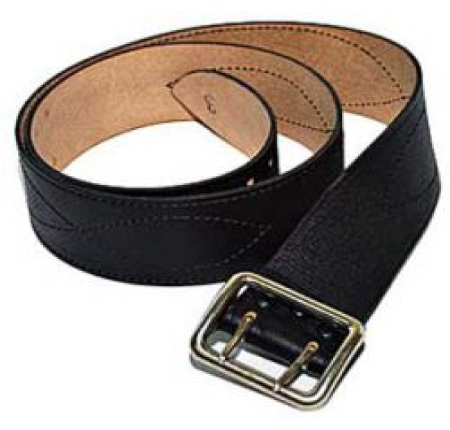
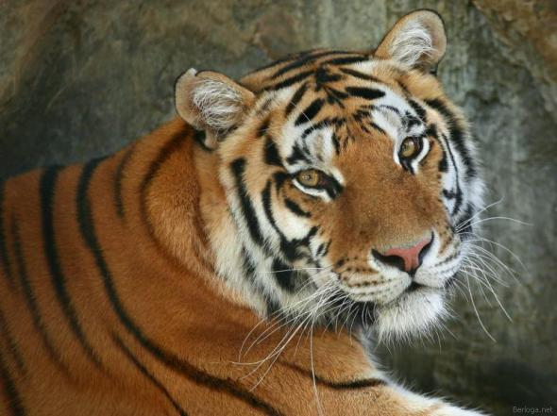
Р
Р
Р

Slide 7
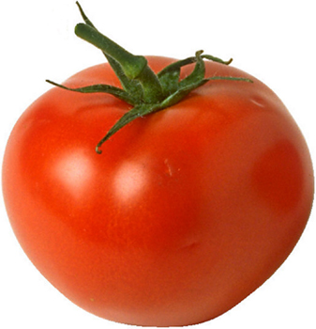
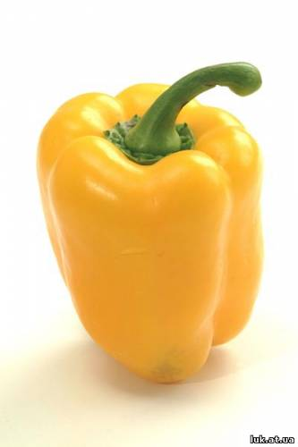
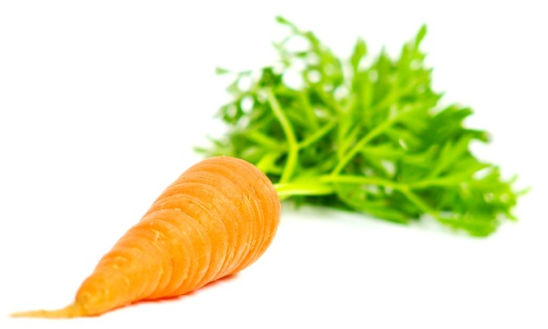
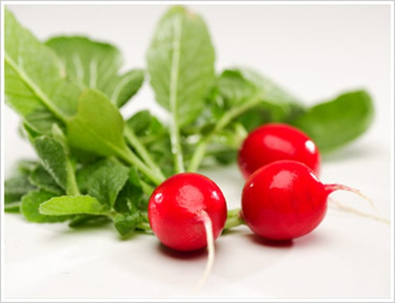
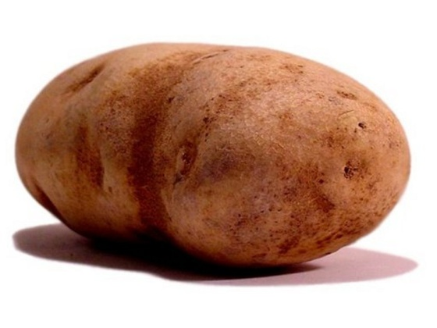
В магазине Бабушка с внучкой пошли в магазин за овощами. Бабушка купила овощи со звуком Р, а внучка со звуком Рь. Посмотри на картинки и скажи, какие овощи купила бабушка, а какие внучка.
помидоР
моРковь
пеРец
Редиска
огуРец
каРтофель

Slide 8
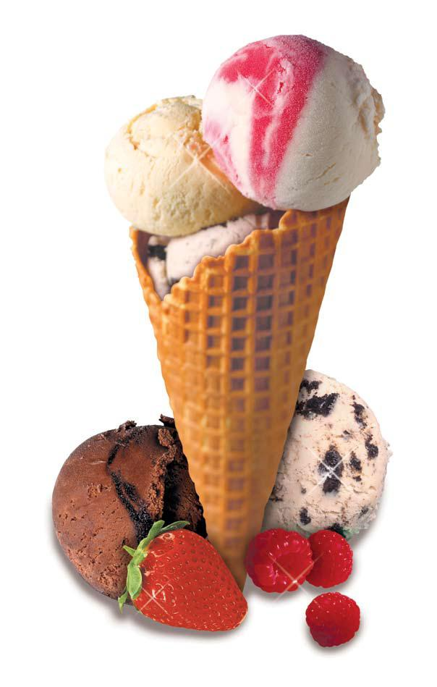
4 – й лишний

